Slide 1

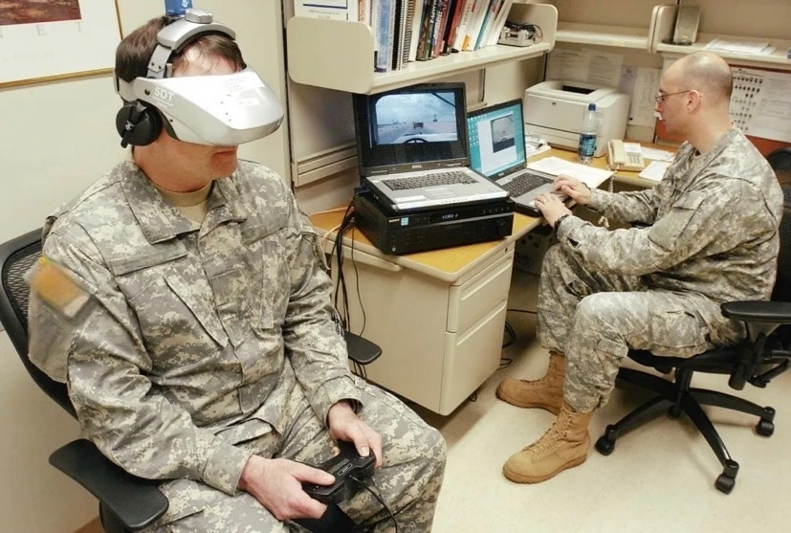
Программа для лечения стрессовых расстройств
Лидер проекта:: Никитина Дарья
Самарский государственный медицинский университет , 2 курс, Институт клинической медицины
РЫНОК НТИ : Хэлснет

Slide 2
Продукт
Программа с использованием ИИ , способствующая снижению выраженности симптомов ПТСР и стресса.
В зависимости от состояния пациента ИИ будет предлагать пациенту подходящие практики такие как:
Звуки и шумы
Визуализация
Гипнотические упражнения
Медитации
Посттравматический синдром - ПТСР - и боевая психологическая травма, в зависимости от характера человека, проявляются в двух вариантах. Это либо подавленность, либо агрессия. Человек может либо сидеть, часами упершись в стенку, или начинает рвать на себе рубаху, искать виновных, громко кричать и что-то требовать. Обязательно у всех, переживших посттравматический синдром, наблюдается потеря сна. Человек или не спит вообще, или постоянно просыпается от кошмаров, кричит по ночам.
2

Slide 3


Проблема
Повседневный стресс , отсутствие возможности получать консультации у психолога по различным причинам
Проблема предоставления государством психологической помощи военным, вернувшимся с СВО, а также их семьям.
Проблема принятия медицинской помощи военными из-за страха признания таких диагнозов как ПТСР
Возникновение алкоголизма и наркотизма на фоне психологических проблем ( По данным опросов семей кадровых военных Институтом социологии РАН - 93,7% опрошенных офицеров употребляют спиртные напитки хотя бы раз в неделю)
3

Slide 4
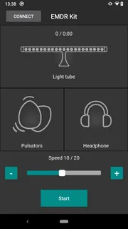
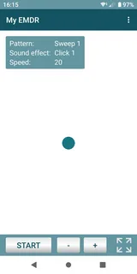
Решение
В программе будут задействованы методы:
компульсивной-когнитивной психологии
ДПДГ ( десенсибилизация и переработка
движениями глаз)
лечение звуками с различной частотой звуковой волны
визуализация и арт-терапия
Также возможно сопровождение работы приложения с браслетом, фиксирующим пульс, АД и температуру.
ИИ будет анализировать состояние пациента на основе его физиологических показателей и анкетирования, а также давать рекомендацию по улучшению самочувствия на основе психологических практик
В качестве MVP будет разработан телеграмм канал , который будет запрашивать физиологических показатели, которые пациент может измерить сам
4

Slide 5
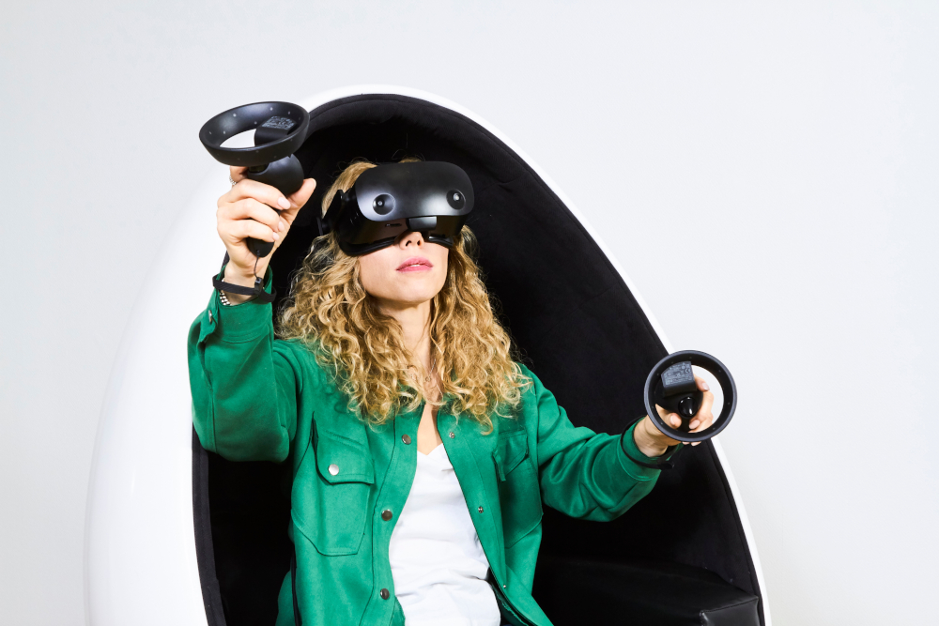
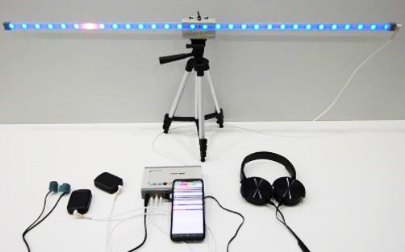
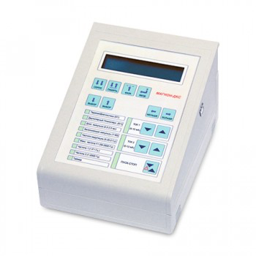
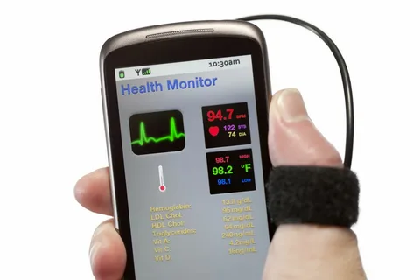
Конкуренты
Анализ конкурентов, основные конкурентные преимущества
ПРОИЗВОДИТЕЛЬ | Istok-reatech | Импульс | Магнон | ПРОДУКТ ПРОЕКТА
фото продукта
Страна | Россия | Россия | Россия | Россия
Продукт | АПК «Флоу» | АПК «Импульс» | Аппарат «Магнон-дкс» | Программа «Be calm»
Описание продукта | Аппаратно-программный комплекс мультимедийный с использованием VR-шлема,биофидбэк, трекинга глаз и датчиков, отслеживающих мимику,пульс,HRV,когнитивную нагрузку,ширину зрачков,направление взгляда | Аппаратно программный комплекс для психологической реабилитации и коррекции ПТСР военнослужащих. Включает в себя метод ДПДГ, вибростимуляторы, датчик ЭКС, наушники, светодиодная линейка | Аппарат динамического электросна,трансцеребральной терапии.Возможна регулировка полярности электрического импульса | Программа для компьютеров и мобильных телефонов с использованием ИИ,подбирающего звук с конкретной частотой под состояние пациента,методами ДПДГ, медитациями и визуализацией
Стоимость, руб. | Цена по запросу | 189000 руб | 214500 руб
Недостатки | Высокая цена, возможность лечения этими аппаратами только в медучреждениях |  |  | Возможная неточность введенных пациентом данных, ошибки ИИ при выборе метода лечения
ПРЕИМУЩЕСТВА ПРОДУКТА:
 более низкая цена
 анонимность использования, простота использования, возможность проводить последний этап лечения дома
5

Slide 6
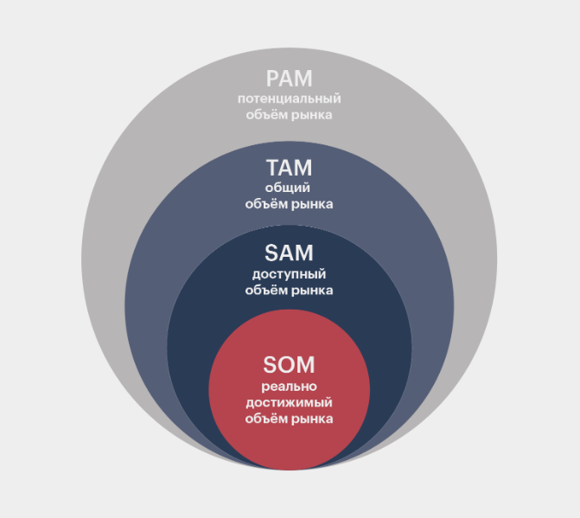
Оценка рынка
Рынок цифровых технологий для улучшения здоровья и оказания медицинской помощи
PAM- 175,5 млрд долларов . https://delprof.ru/press-center/open-analytics/rynok-telemeditsiny-v-rossii-perspektivy-razvitiya-tsifrovoy-meditsiny/?ysclid=lpduuz115k436678284
.
TAM- 3735 млн руб. https://delprof.ru/press-center/open-analytics/rynok-telemeditsiny-v-rossii-perspektivy-razvitiya-tsifrovoy-meditsiny/?ysclid=lpduuz115k436678284
SAM- 257 млн руб
SOM- 50 млн руб
6

Slide 7
План развития проекта
Этап 0
(3 мес)
Проверка научной обоснованности работы продукта, проведение проблемного и решенческого интервью , подача заявки на грантовый конкурс ( Умник, ФСИ и др..)
Этап 1
(3-6 мес)
Исправление ошибок , разработка маркетинговой стратегии ,создание телеграмм-канала
Этап 2
(2 мес)
Производство MVP , проведение технических испытаний в лабораторных условиях
Этап 3
Первые продажи продукта как программы для снижения уровня стресса. Проведение испытаний продукта на новой ЦА.
Х руб.
7

Slide 8
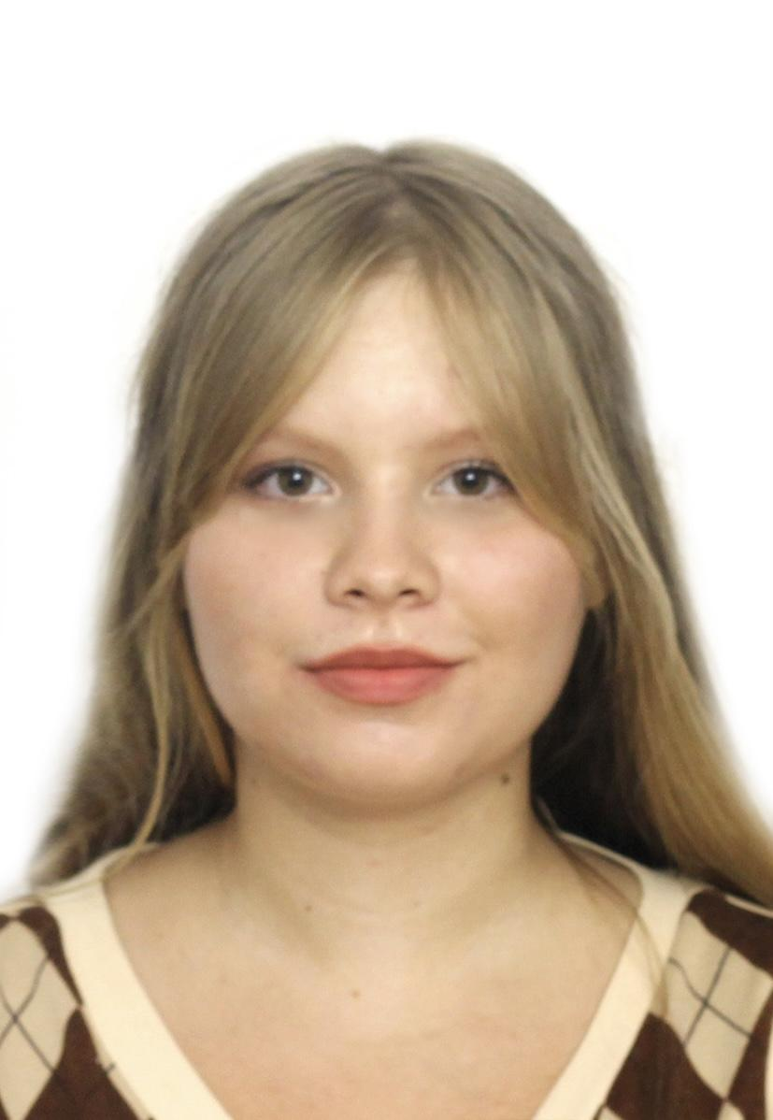
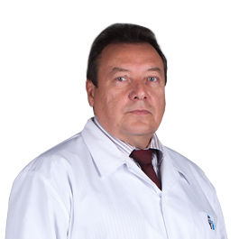
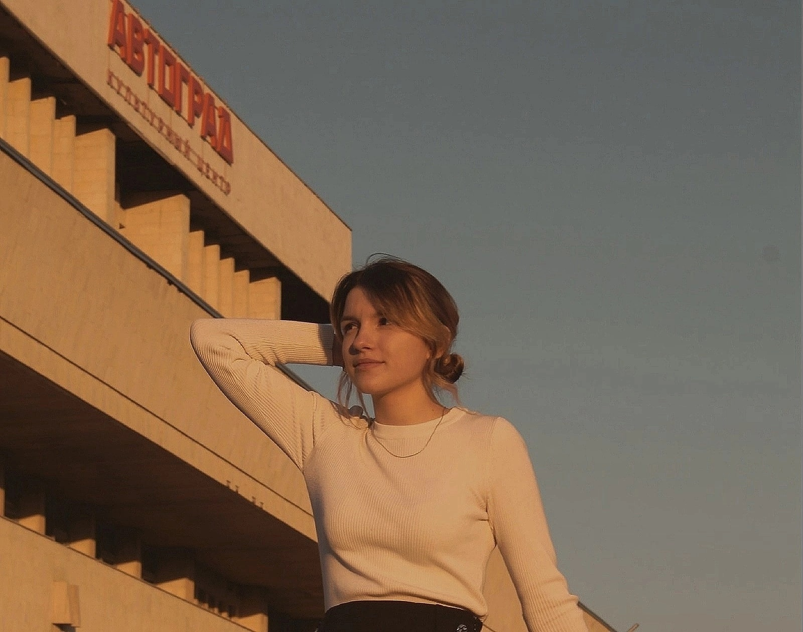
Команда проекта
CEO УПРАВЛЕНИЕ ПРОЕКТОМ | CTO УПРАВЛЕНИЕ РАЗРАБОТКОЙ | Научный руководитель КОНСУЛЬТИРОВАНИЕ/МЕНТОР | Дизайнер | Программист РАЗРАБОТКА
Никитина Дарья Алексеевна | Вакантно |  |  | Вакантно
Студентка 2 -го курса Института клинической медицины СамГМУ |  | Яшков Александр Владимирович, заведующий кафедрой Медицинской реабилитации и физиотерапии, доктор медицинских наук,профессор,директор НИИ восстановительной медицины и реабилитации СамГМУ | Осередько Арина Сергеевна, студентка 2 курса ТАУ
8

Slide 9
Текущее состояние
Проект на данный момент находится на стадии разработанной идеи.
Текущие результаты:
Участие в акселераторах : СамГМУ « Medup», « Medup.Pro» , МФТИ « Физтех.Идея»
Участие в выездной школе технологического предпринимательства СамГМУ
9

Slide 10
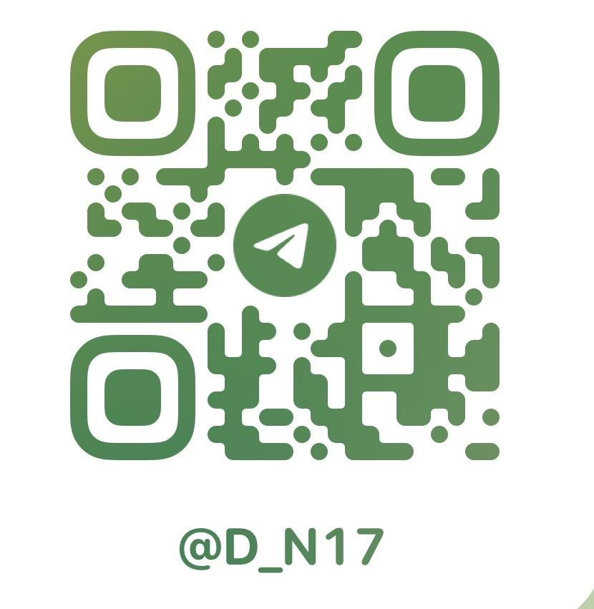
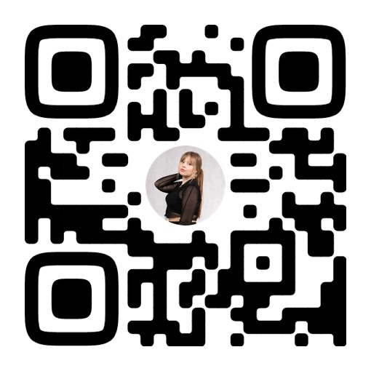
СПАСИБО!
КОНТАКТЫ ЛИДЕРА ПРОЕКТА
Никитина Дарья Алексеевна
89376553911
Email: n1kitinad4r@yandexru
Telegram: Вк:
10

